Slide 1

Учебный пример · имена и проектные данные условные
Графический дизайн · 2026
Творческое портфолио · 2026
Портфолио абитуриента: Анна Соколова, Тверь
Направление подготовки «Графический дизайн», год поступления — 2026. В портфолио 20 работ в 5 разделах, включая 2 собственных проекта.
Автор
Роль
Аудитория
Анна Соколова
абитуриент, г. Тверь
Для приёмной комиссии направления «Графический дизайн»
Notes:
Добрый день! Меня зовут Анна Соколова, я из Твери и поступаю в 2026 году на направление «Графический дизайн». Это моё творческое портфолио: 20 работ, собранных в пять разделов, включая два собственных проекта. Здесь академический рисунок и живопись, композиция и шрифт, а также мои собственные работы. Начну с короткого рассказа о себе.

Slide 2
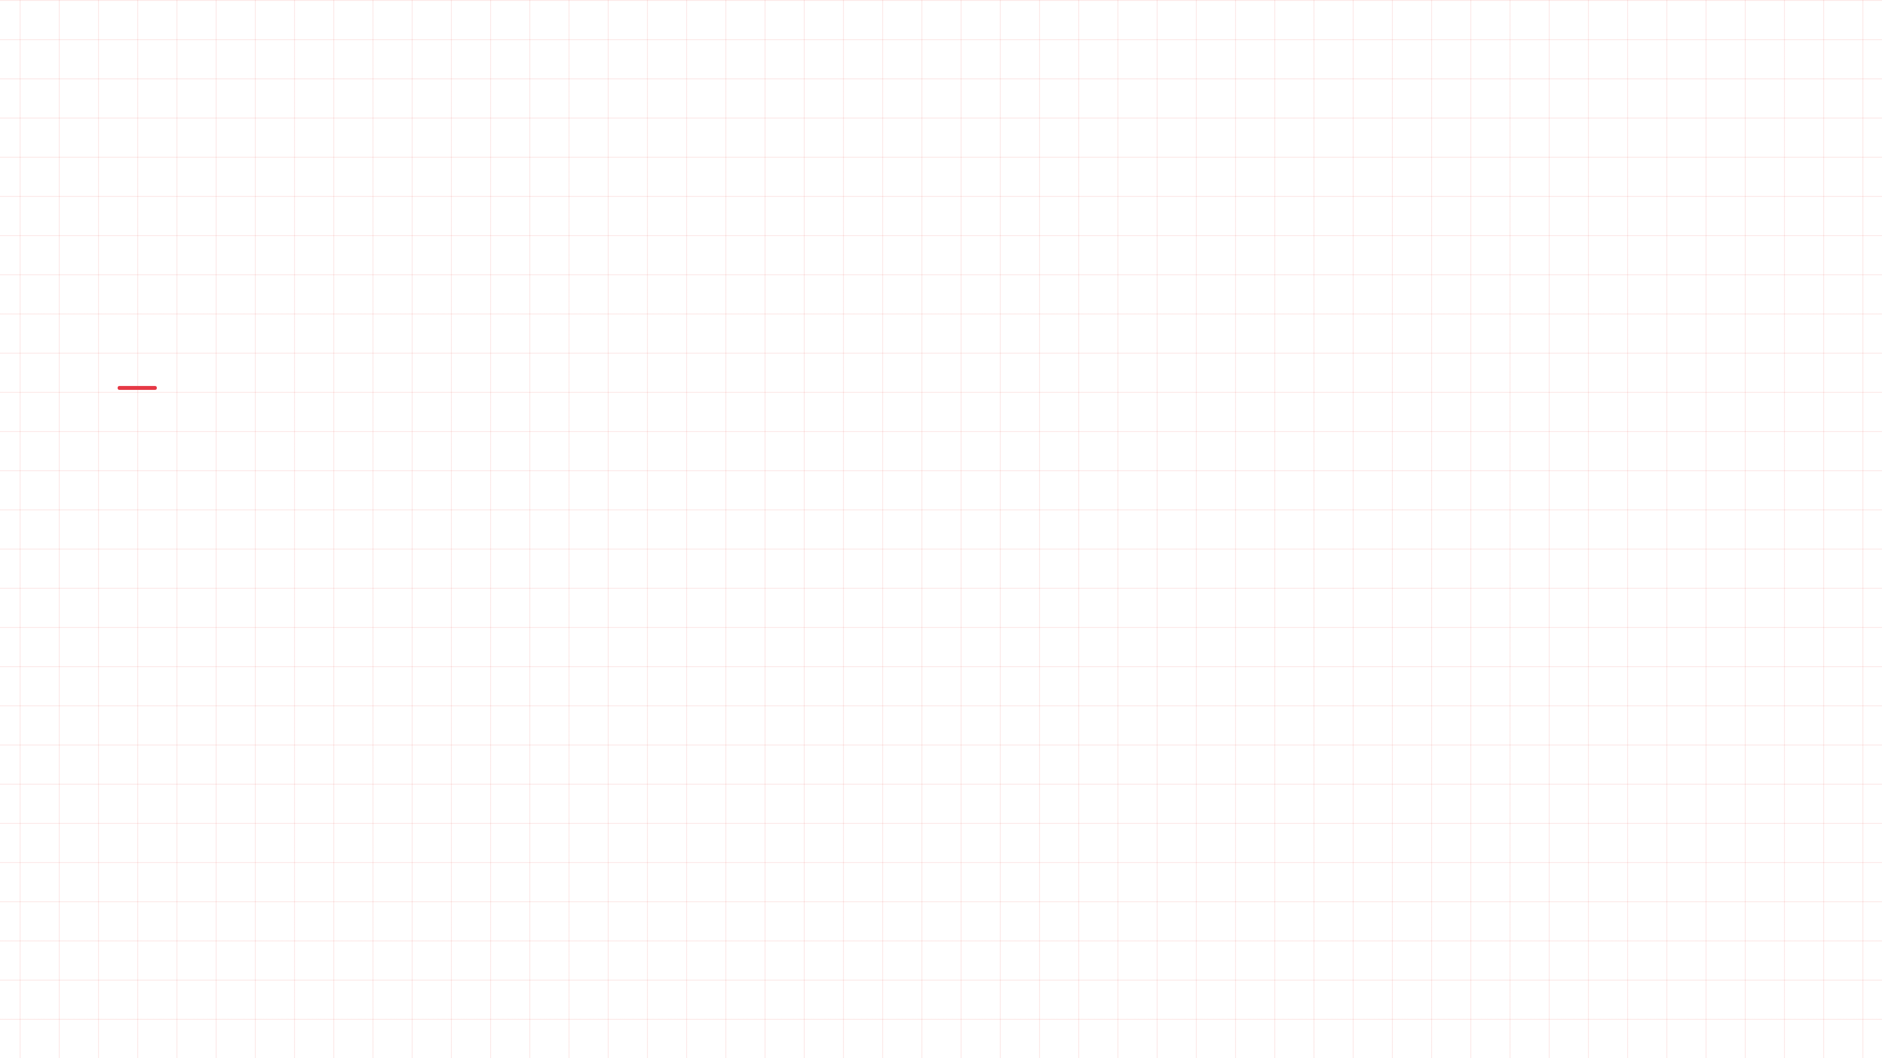




Художественная школа — окончена в 2024 году, 5 лет обучения
Профильные курсы по графическому дизайну — 2024–2025 годы
Портфолио абитуриента · 2026
Коротко о себе
Сейчас: подготовка портфолио и самостоятельная практика
Пять лет художественной школы, профильные курсы по графическому дизайну и год самостоятельной практики — путь, который привёл меня к графическому дизайну.
Причина выбора: любовь к типографике
Причина выбора: интерес к айдентике
Причина выбора: желание работать с визуальными системами
Notes:
Меня зовут Анна Соколова, я из Твери. В 2024 году я окончила художественную школу — пять лет академического рисунка, живописи и композиции. Сразу после этого, в 2024–2025 годах, прошла профильные курсы по графическому дизайну, где впервые серьёзно занялась типографикой и айдентикой. Сейчас готовлю портфолио и много работаю самостоятельно: собираю учебные листы и собственные проекты. Графический дизайн выбрала потому, что мне важно не просто нарисовать объект, а выстроить визуальную систему, которая работает и живёт по своим правилам.

Slide 3

Из чего собрано портфолио: 5 разделов, 20 работ
6
Академический рисунок
5
20
Живопись
4
Композиция
работ в портфолио
3
Шрифт
2
Собственные проекты
Notes:
Портфолио собрано из пяти разделов — всего двадцать работ. Шесть листов академического рисунка и пять живописных — это классическая база, которую я отрабатывала в художественной школе и на курсах. Четыре работы по композиции и три по шрифту — учебные задания, где я училась выстраивать лист и работать с типографикой. И два собственных проекта — фирменный стиль и серия плакатов, о них расскажу отдельно. Восемнадцать учебных листов и два собственных проекта: ранние датированы 2024 годом, самые свежие — 2026-м.

Slide 4
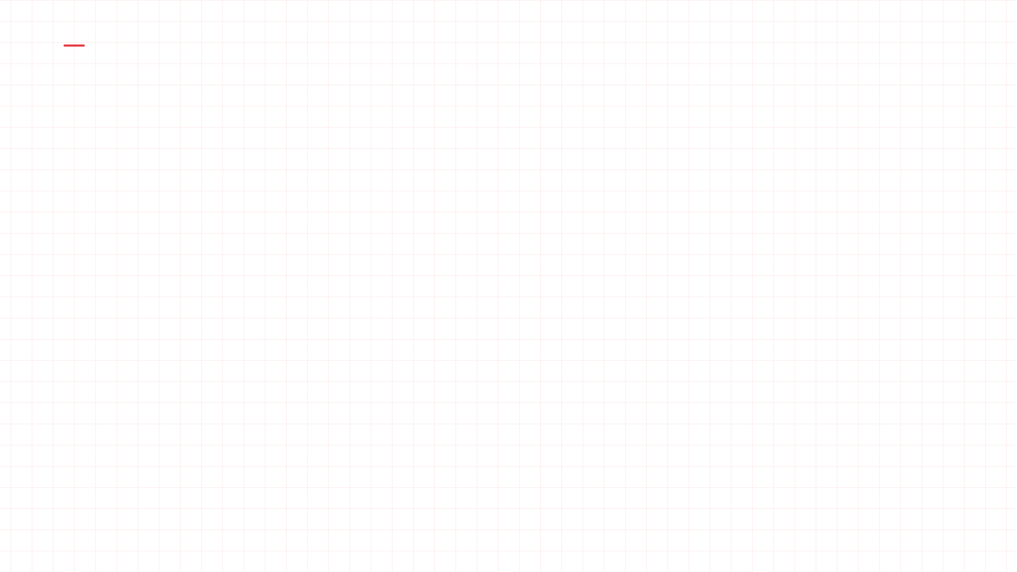
Раздел 4 · Портфолио
Рисунок и живопись: академические работы
Работа
Техника
Формат
Год
Натюрморт с гипсовым шаром
Графитный карандаш
А2
2024
Гипсовая голова
Уголь
А2
2024
Постановка из двух предметов
Графитный карандаш
А3
2024
Гипсовая стопа
Уголь
А2
2024
Натюрморт с драпировкой
Акварель
А3
2025
Крынка и яблоки
Гуашь
А2
2025
Натюрморт с самоваром
Акварель
А2
2025
Этюд с овощами
Гуашь
А3
2025
В разделе 11 работ: 6 — карандаш и уголь, 5 — акварель и гуашь; в таблице — 8 характерных
Личное портфолио абитуриента, работы 2024–2025 годов
Notes:
Академическую базу составляют одиннадцать листов — рисунок и живопись, в таблице показаны восемь ключевых. Шесть работ выполнены графитным карандашом и углём, пять — акварелью и гуашью. В 2024 году я работала с гипсом: шар, голова, стопа и постановки из двух предметов. В 2025-м добавился цвет — акварельные и гуашевые натюрморты на форматах А2 и А3. На этих листах отработаны пропорции, светотень и постановка руки — то, с чего начинается любой графический проект. Дальше перейду к композиции и шрифту, где та же база работает уже на решение задачи.

Slide 5
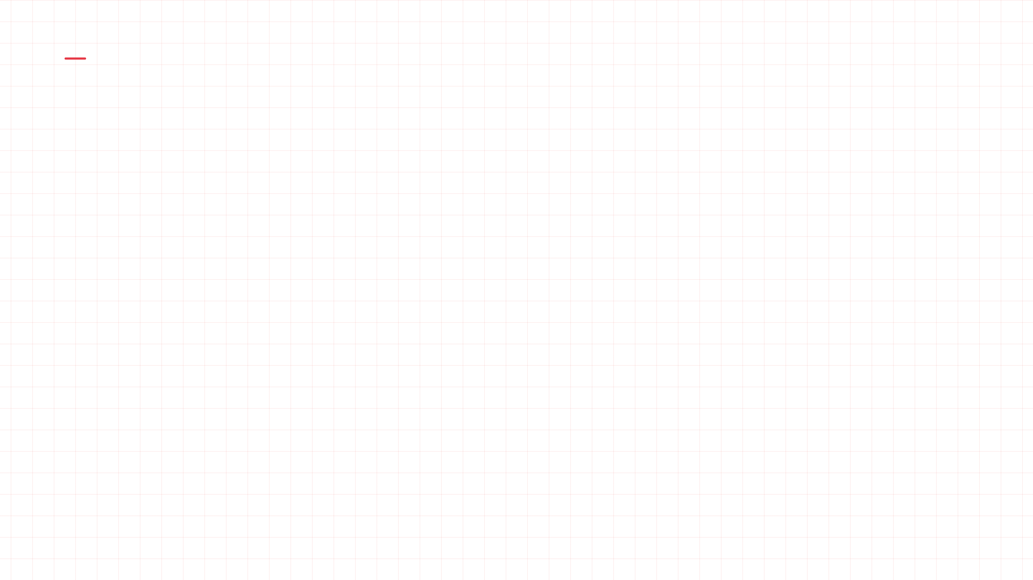
Учебные задания
Композиция и шрифт: что отрабатывалось
01
02
03
04
Ритм и статика/динамика
Контраст пятен
Модульная сетка
Типографическая иерархия
Плоскостные композиции из чёрных и белых пятен: соотношение масс, акцент, пауза.
Построение многоколоночной сетки и раскладка текста и изображений по модулям.
Ритмические ряды и упражнения на равновесие: статичная и динамичная композиция из простых форм.
Разбор кеглей, начертаний и интерлиньяжа: заголовок, подзаголовок, основной текст.
05
06
07
Леттеринг
Шрифтовой плакат
Цветовая гармония
Рисованные буквы от карандашного эскиза до чистового листа: пропорции и характер знаков.
Плакат, где смысл строится только средствами шрифта: масштаб, ритм, контраст начертаний.
Цветовые схемы и выкраски: родственные, контрастные и комплементарные сочетания.
Учебные работы 2024–2026 годов
Notes:
Этот раздел — база, на которой стоят все остальные работы. Я начинала с простого: ритм, равновесие, статика и динамика — училась чувствовать лист. Дальше перешла к контрасту пятен и модульной сетке: именно сетка потом пригодилась в фирменном стиле. Отдельно отрабатывала типографику — иерархию, леттеринг, шрифтовой плакат, где всё держится только на буквах. Завершает список цветовая гармония: я собирала схемы и выкраски, чтобы осознанно выбирать палитру, а не по наитию. Все задания датированы 2024–2026 годами и показывают, как навык усложнялся от листа к листу.

Slide 6
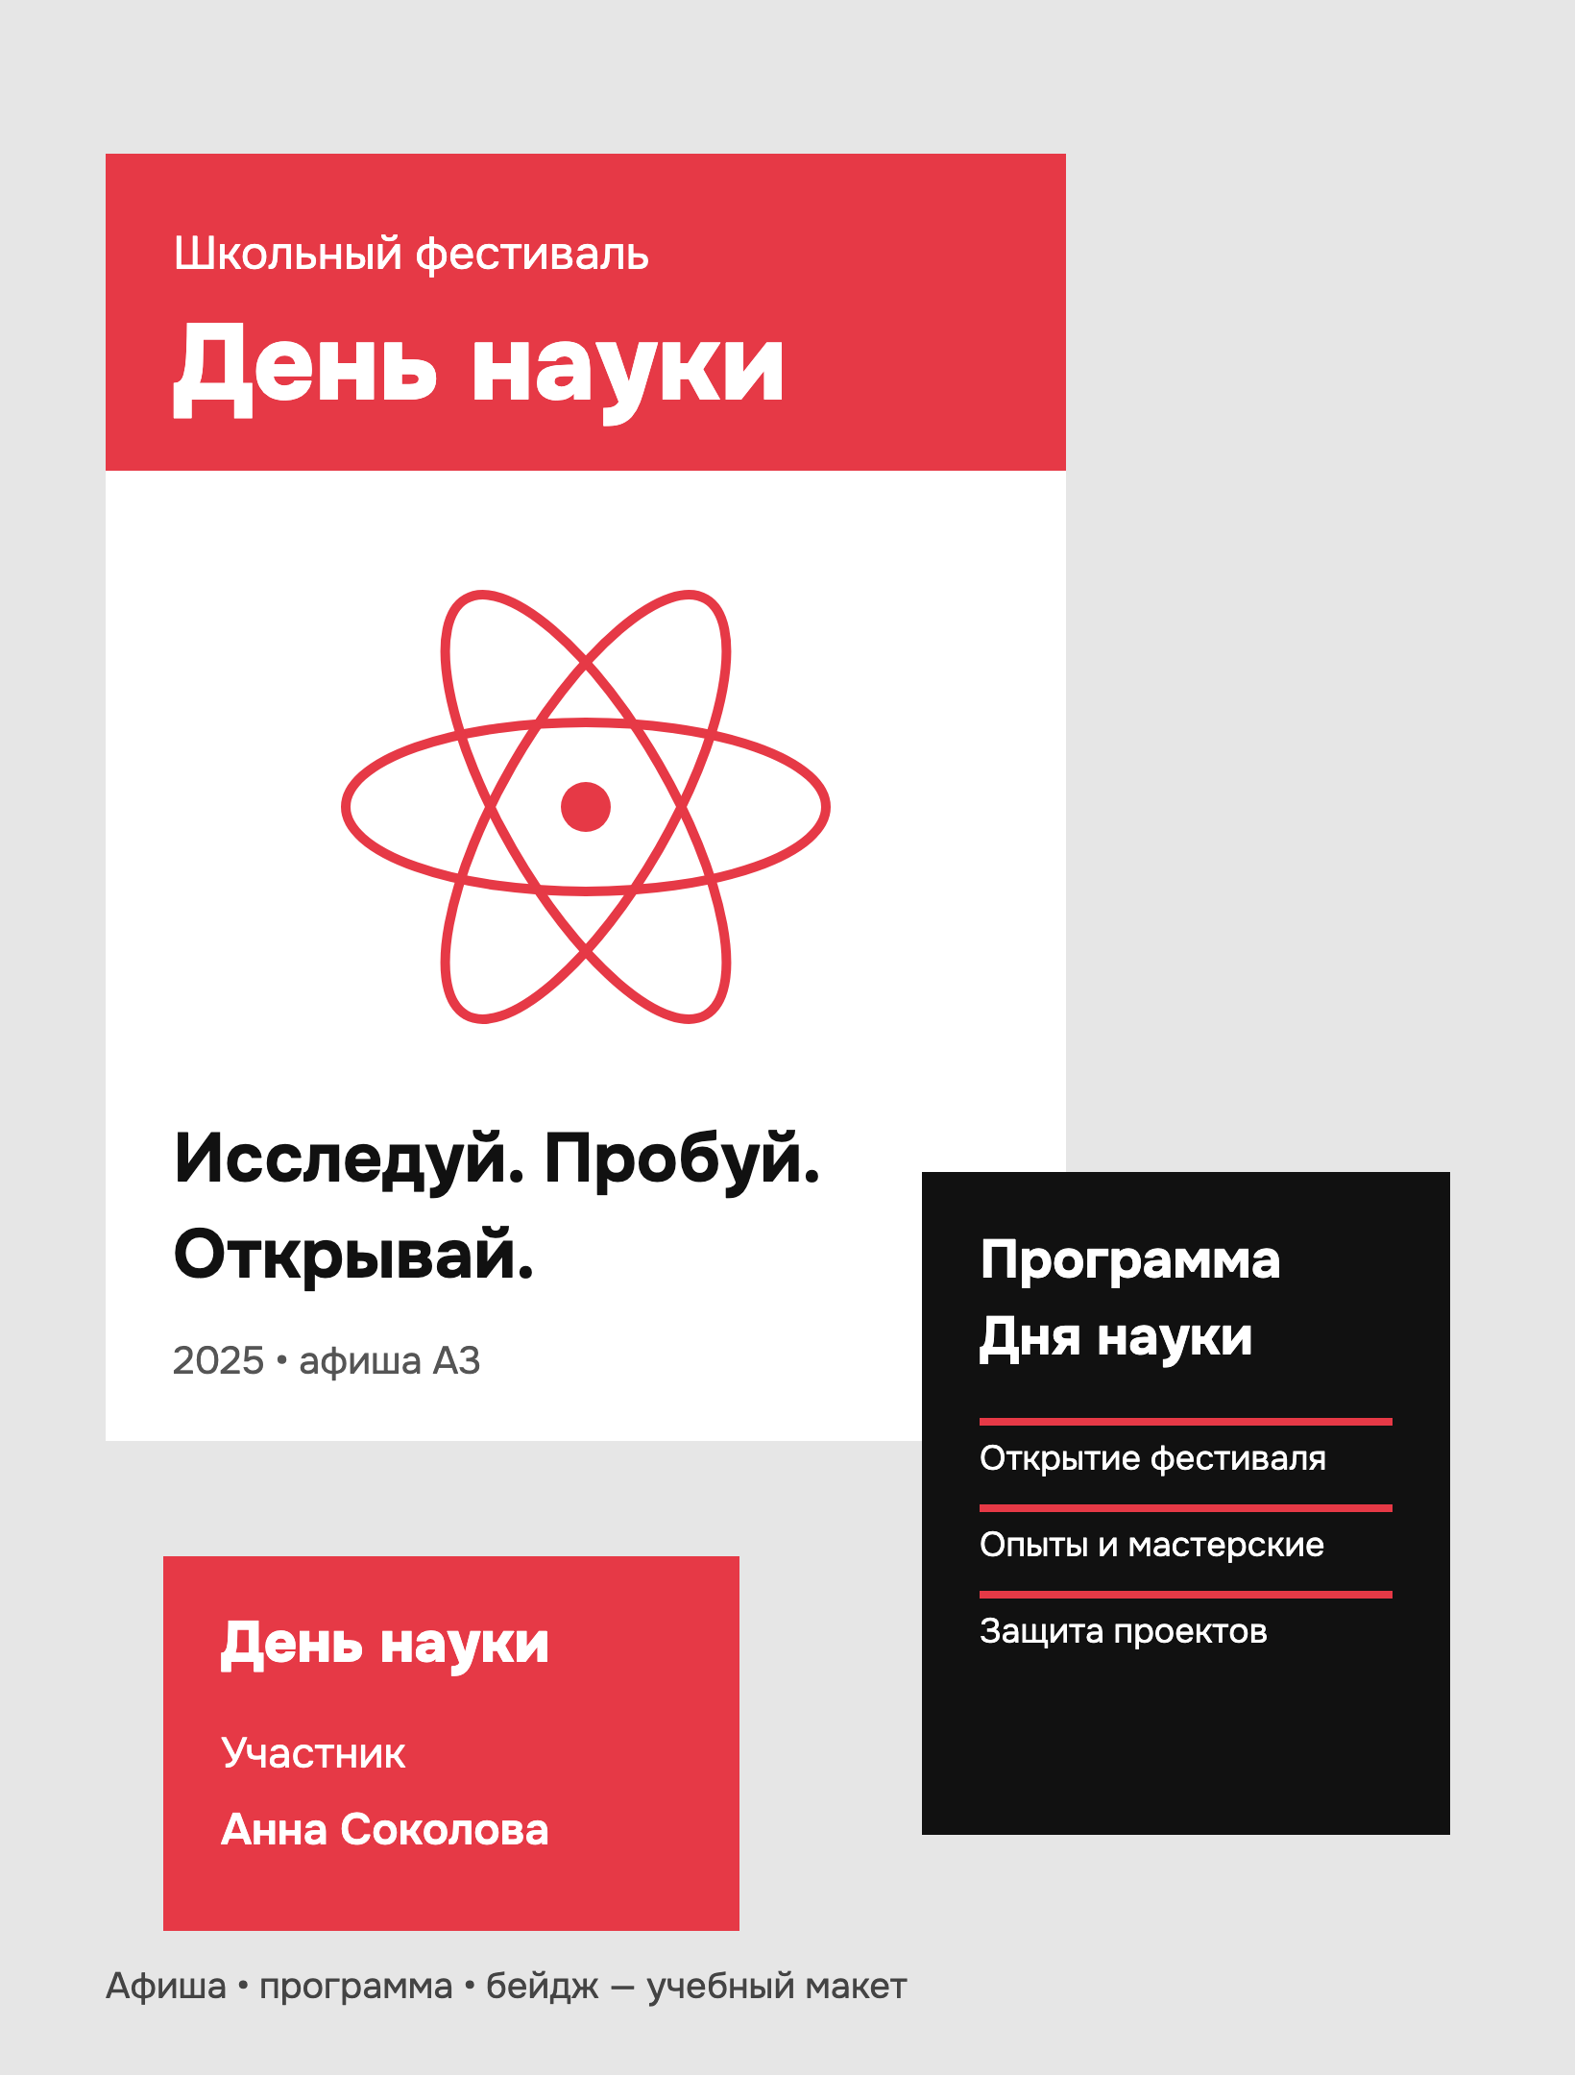
Собственный проект № 1
Фирменный стиль школьного фестиваля «День науки», 2025
Задача — оформить школьный фестиваль «День науки» 2025 года: нужна была единая визуальная система для афиш, бейджей и наград. Сделано: знак мероприятия, палитра из трёх цветов, шрифтовая пара. Состав материалов: афиша А3, программа А5, бейджи участников, дипломы, шаблон презентации — 5 носителей.
5 носителей в единой визуальной системе: афиша А3, программа А5, бейджи, дипломы, шаблон презентации
Notes:
Первый собственный проект — фирменный стиль школьного фестиваля «День науки» 2025 года. Задача была не просто нарисовать афишу, а собрать единую визуальную систему, которая работает на всех носителях. Я разработала знак мероприятия, палитру из трёх цветов и шрифтовую пару. В итоге получилось пять носителей: афиша А3, программа А5, бейджи участников, дипломы и шаблон презентации. Это был первый мой опыт, когда один стиль нужно было удержать на разных форматах.

Slide 7
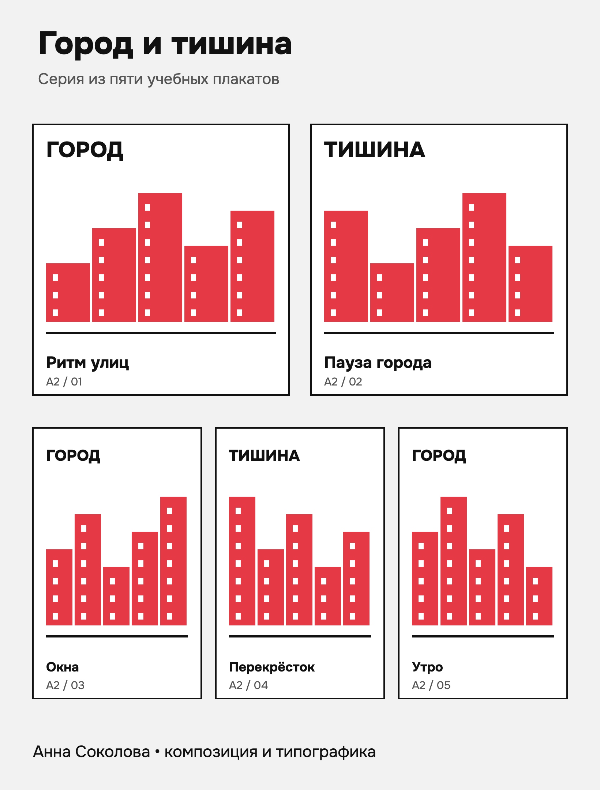
Собственный проект № 2
Серия плакатов «Город и тишина», 2026
Серия из пяти листов формата А2, объединённых общей темой и единой композиционной схемой. Приём — векторные городские силуэты и крупная типографика на модульной сетке; палитра ограничена двумя цветами. Листы связаны общим ритмом и читаются как единое высказывание.
5 листов · формат А2 · векторная графика + типографика на модульной сетке · два цвета
Notes:
Второй собственный проект — серия плакатов «Город и тишина», сделана в 2026 году. Мне было важно поработать с серией, а не с одиночным листом: пять форматов А2 связаны общим ритмом и одной композиционной схемой. Приём простой и честный — векторный коллаж городских силуэтов и крупная типографика, выстроенная по модульной сетке. Палитру я сознательно ограничила двумя цветами, чтобы контраст и воздух работали сильнее. Здесь я училась держать единый язык сразу на нескольких листах — это то, что понадобится в графическом дизайне каждый день.

Slide 8
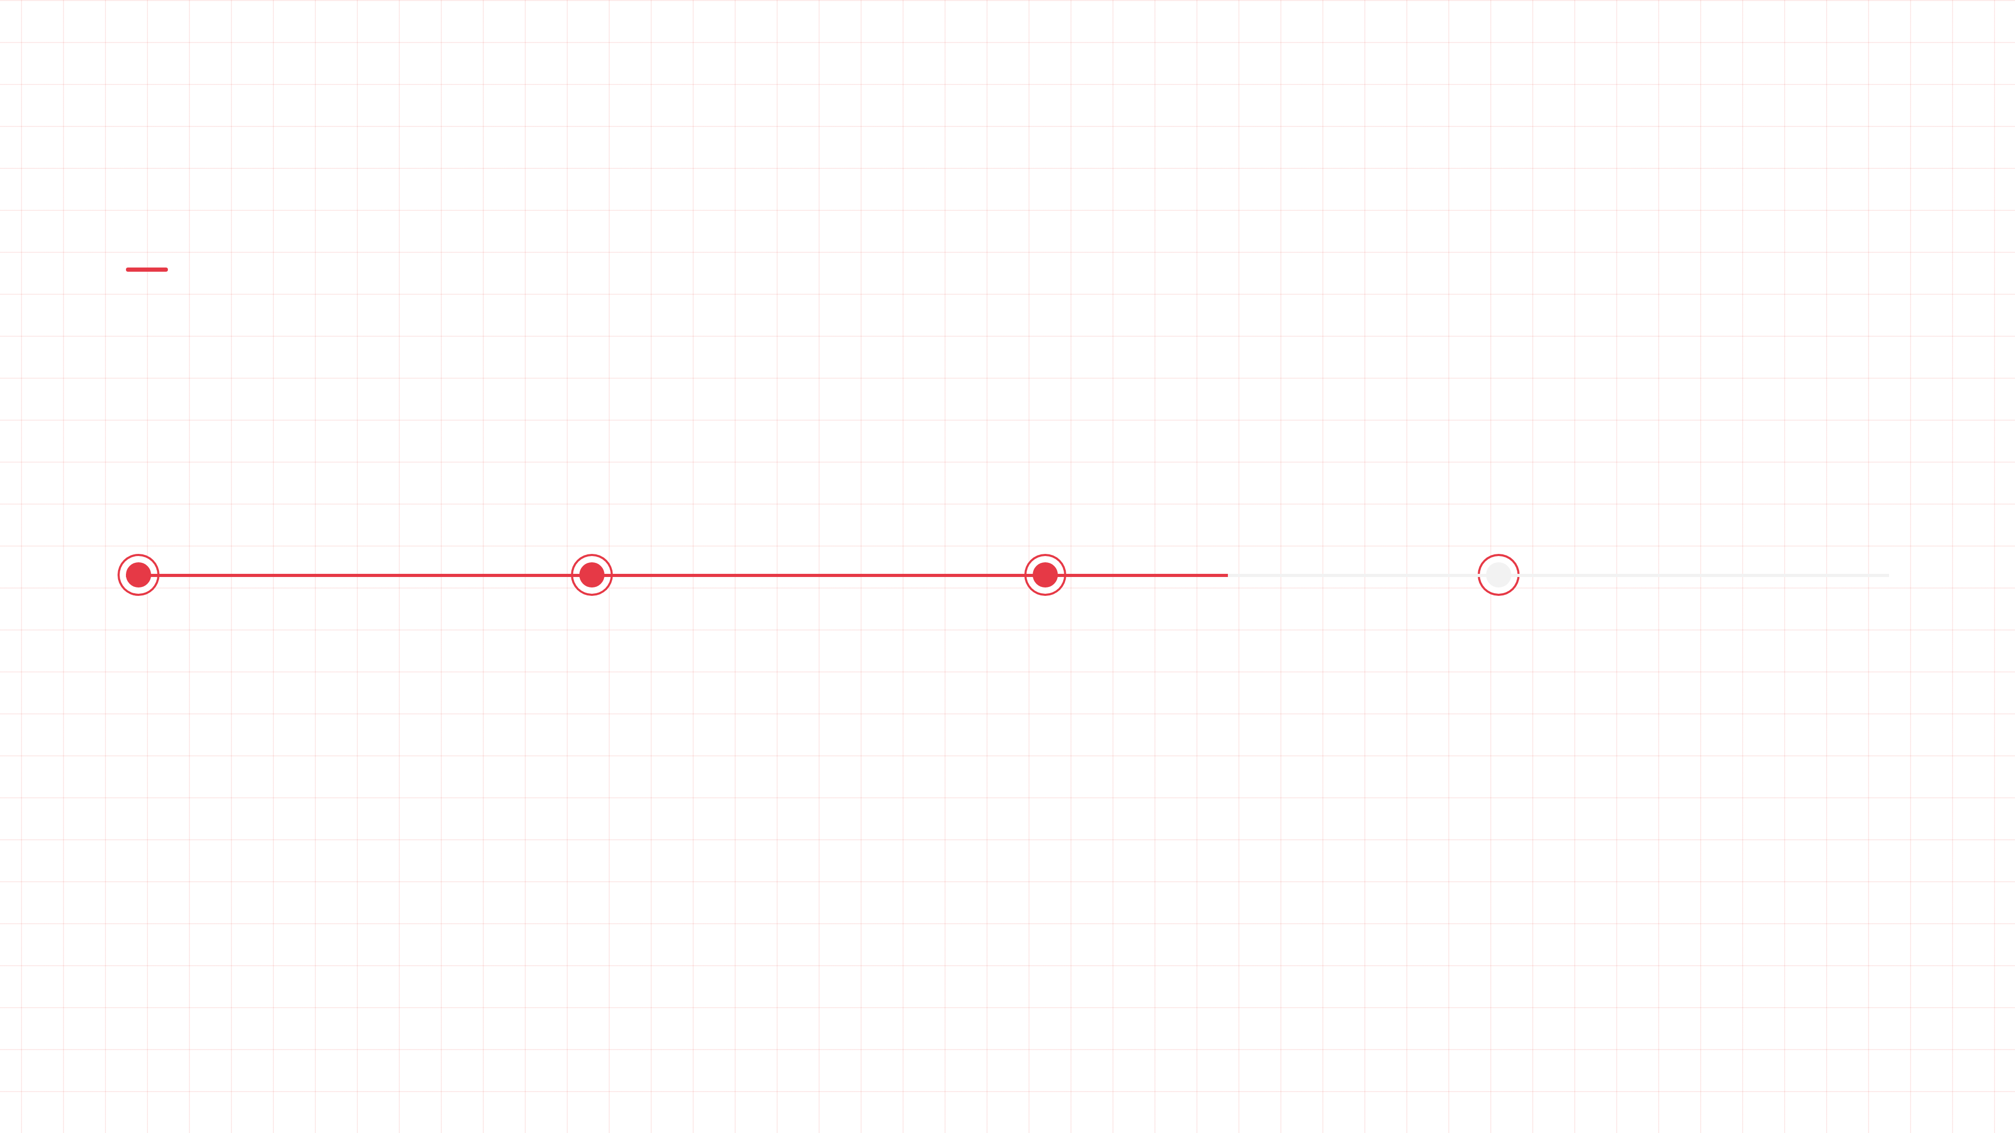
Хронология участия
Конкурсы, выставки и олимпиады: 2024 → 2025 → 2026
2024
2025
2025
2026
Школьный конкурс плаката
Городская выставка ученических работ
Олимпиада по композиции
Межрегиональный конкурс плаката
Уровень: школьный. Результат: победитель. Первый опыт публичной защиты работы перед жюри.
Уровень: городской. Результат: участник. Экспонировались академический рисунок и живописные работы.
Уровень: городской. Результат: призёр. Задание на ритм и равновесие в формате ограниченного времени.
Уровень: межрегиональный. Результат: диплом финалиста. Серия плакатов по авторской теме.
Портфолио абитуриента, 2024–2026
Notes:
Здесь собрана хронология моего участия в конкурсах, выставках и олимпиадах — от школьного уровня к межрегиональному. В 2024 году я победила в школьном конкурсе плаката: это была первая работа, которую оценивало жюри. В 2025 году участвовала в городской выставке ученических работ и стала призёром олимпиады по композиции — задания на ритм и равновесие дали мне много. В 2026 году получила диплом финалиста межрегионального конкурса плаката с серией работ по авторской теме. Каждое участие давало разбор от жюри, и именно эта обратная связь двигала меня дальше.

Slide 9

Критерии отбора
Соответствие критериям приёмной комиссии
Требование к портфолио
Чем закрыто в портфолио
Уровень владения рисунком
6 работ карандашом и углём с натуры
Живописные навыки
5 работ гуашью и акварелью
Композиция
4 композиционных задания
Владение шрифтом
3 шрифтовые работы
Проектная логика
2 собственных проекта
Целостность и оформление
Единая структура портфолио из 20 работ
Каждое требование к творческому портфолио закрыто конкретным разделом деки.
Notes:
Здесь я сопоставила требования к творческому портфолио с тем, что реально есть в моём портфолио. По каждому пункту видно, какой раздел и какое количество работ его закрывают: рисунок — академический раздел с натуры, живопись — пять работ гуашью и акварелью, композиция — четыре учебных задания, шрифт — три работы, проектная логика — два собственных проекта. Отдельно отмечу последнюю строку: всё портфолио собрано в единую структуру из двадцати работ, чтобы комиссии было удобно её просматривать. Именно эта логика — от навыка к проекту — и лежит в основе портфолио.

Slide 10
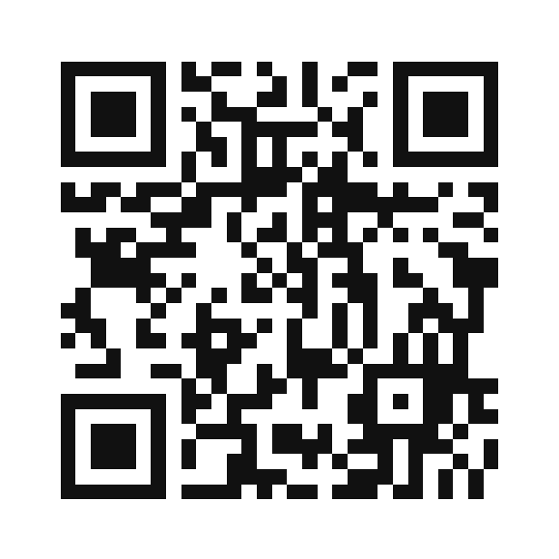
Финал
Спасибо за внимание!
Готова представить оригиналы работ и ответить на вопросы комиссии. Ниже — направления, которые хочу освоить на программе, и контакты для связи.
Сканируйте — пример собран в «Слайде»
Email
Телефон
почта указана в заявлении
+7 (900) 000-00-00
Портфолио
оригиналы работ — по запросу комиссии
Notes:
На этом мое портфолио завершается. На программе я хочу освоить четыре направления: типографику и вёрстку, айдентику и брендинг, цифровую иллюстрацию и дизайн-исследования — именно они дадут мне базу для работы над собственными проектами. Со мной можно связаться по электронной почте, телефону или получить оригиналы работ для просмотра. Все работы я готова представить комиссии в оригинале. Спасибо за внимание, буду рада ответить на ваши вопросы.

